Slide 1
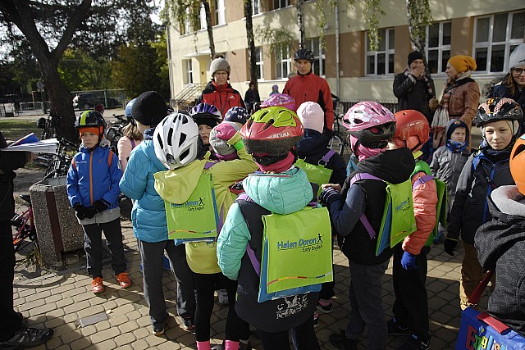
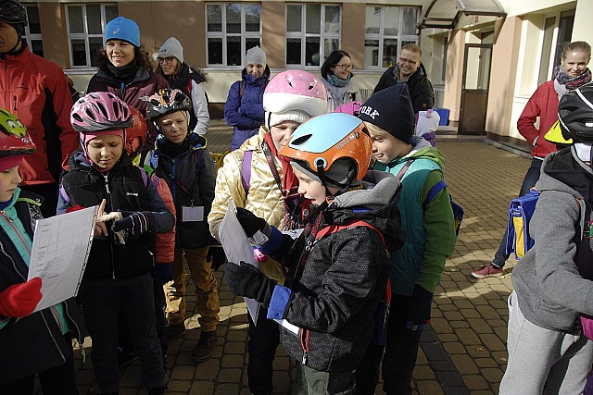
III PIKNIK RODZINNY klasy 3a 11.10.2015 wychowawczyni Magdalena Soroka
Spotkaliśmy się na boisku szkolnym, aby wyruszyć na Torfy pokonując zaplanowaną przez dzieci trasę i przygotowane zadania.

Slide 2
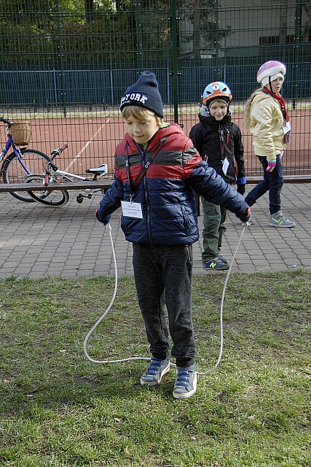
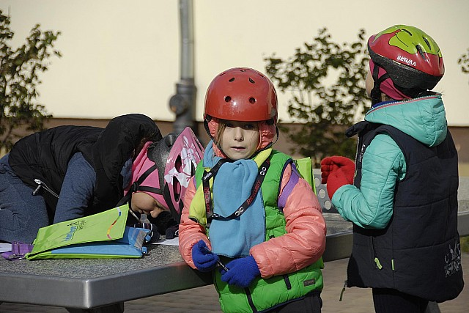
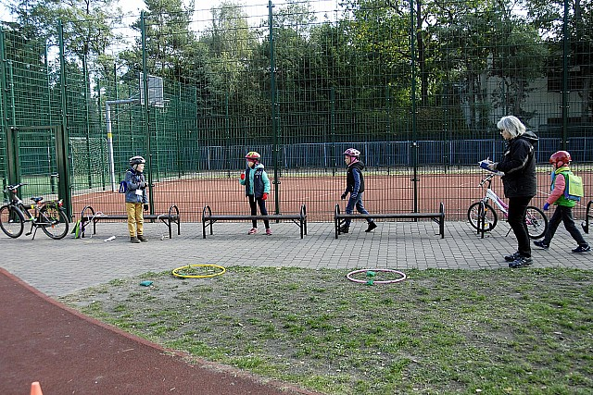
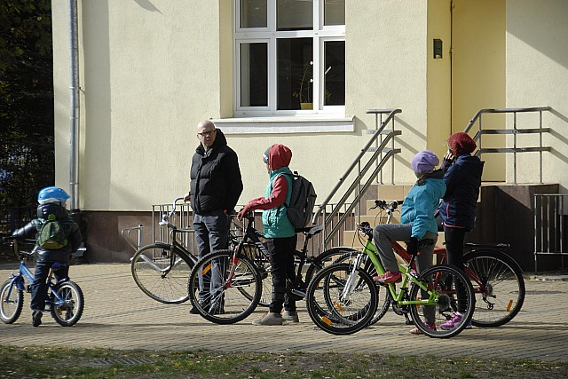
Pierwsze konkurencje odbyły się na boisku szkolnym

Slide 3
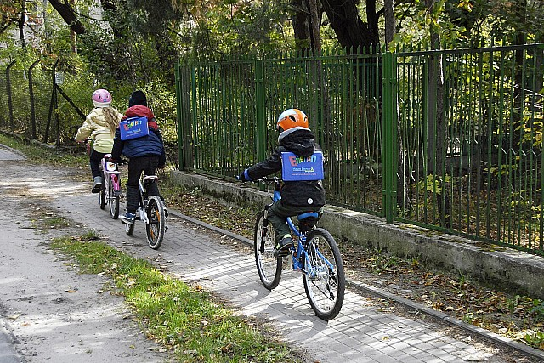
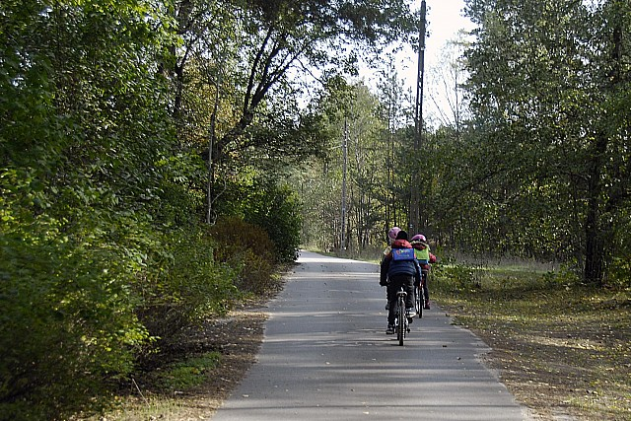
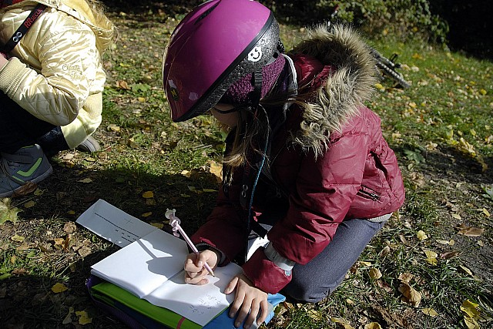
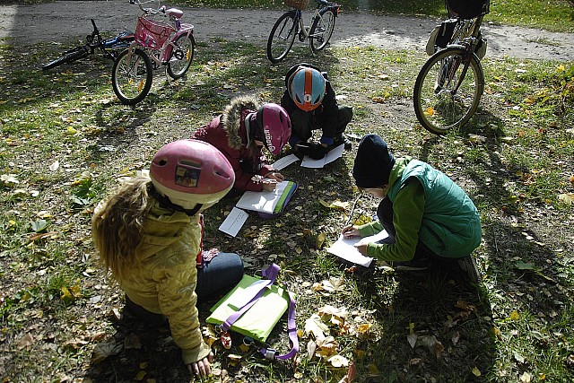
CZTEROOSOBOWE GRUPY Z OPIEKUNEM ODWIEDZAŁY PUNKTY KONTROLNE

Slide 4
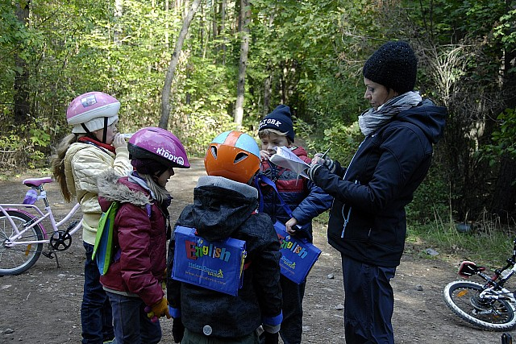
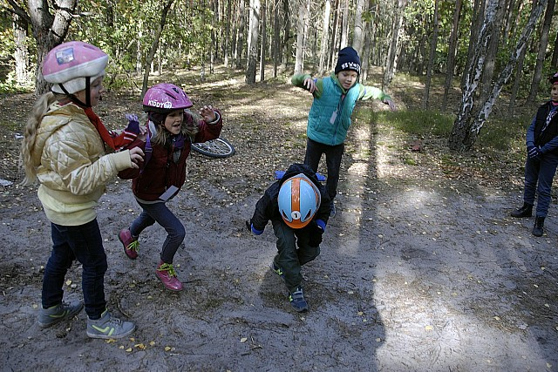
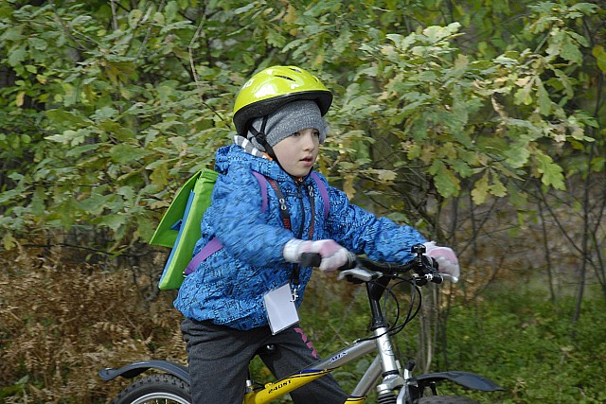
ZADANIA DOTYCZYŁY EKOSYSTEMU LEŚNEGO.

Slide 5
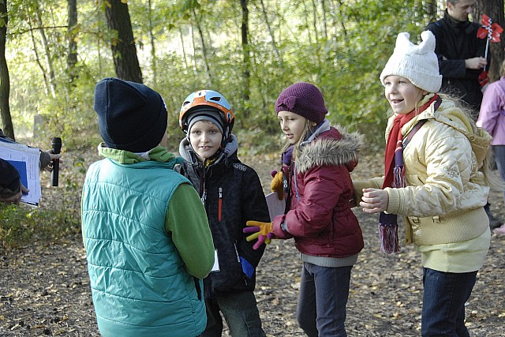
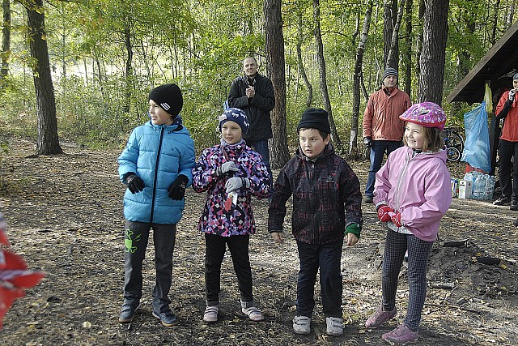
KAŻDA GRUPA NA KONIEC PREZENTOWAŁA SWÓJ TANIEC I PIOSENKĘ.

Slide 6
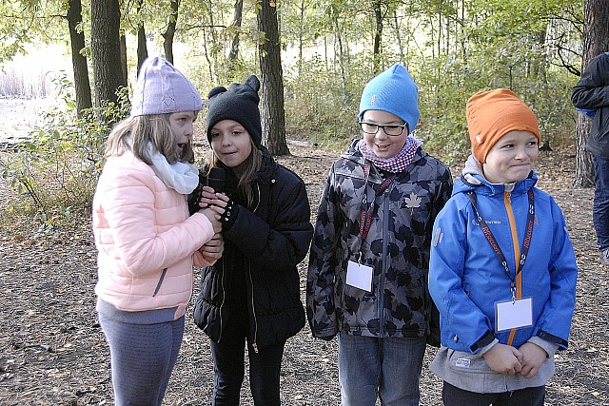
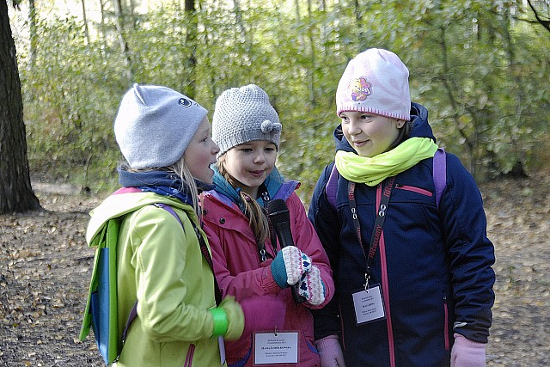
WSZYSCY Z NIECIERPLIWOŚCIĄ OCZEKIWALI NA PODLICZENIE PUNKTÓW.

Slide 7
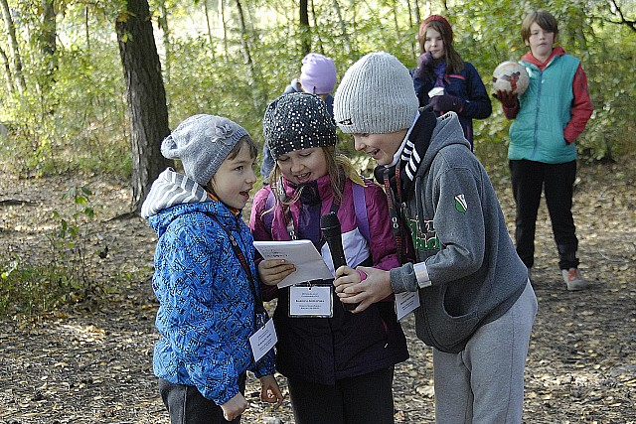
KAŻDY Z UCZESTNIKÓW DOSTAŁ PLAKIETKĘ STARTOWĄ, ZESZYT, TORBĘ, BIDON I OPASKĘ ODBLASKOWĄ.

Slide 8
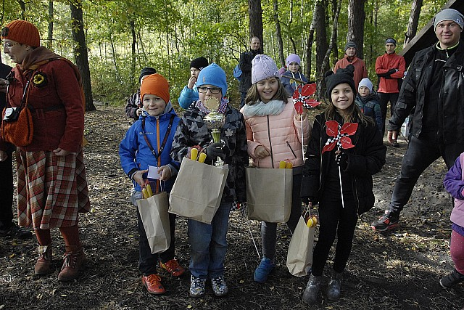
ZWYCIĘŻCY III PIKNIKU

Slide 9
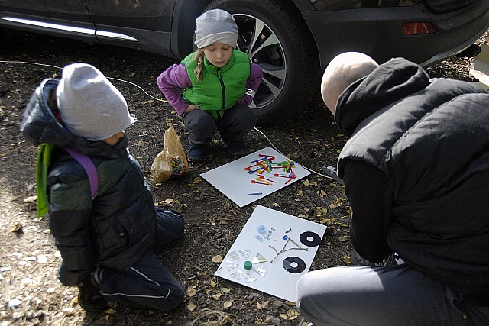
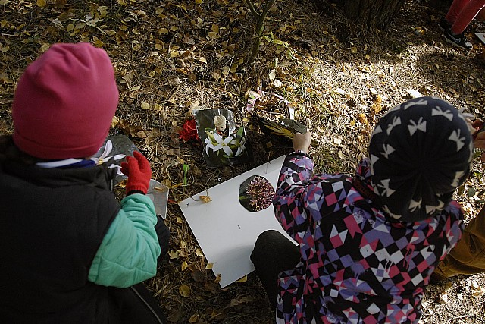
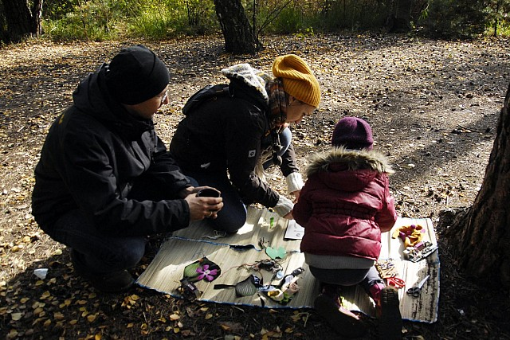
W czasie pikniku przygotowaliśmy EKO obrazy na konkurs WCK

Slide 10
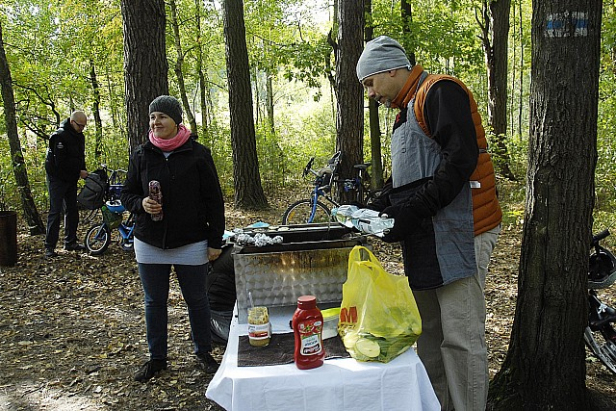
JAK TO NA PIKNIKU BYŁY KIEŁBASKI, KURCZACZKI, WARZYWA Z GRILLA I INNE SMAKOŁYKI.

